Slide 1
ANTEPROYECTO INTEGRADOR · INFRAESTRUCTURA PARA CIENCIA DE DATOS
Pipeline de Telemetría para Detección
de Amenazas en Ciberseguridad
Arquitectura reproducible de ingesta y análisis de eventos de seguridad para una empresa de software de laboratorio clínico con despliegues on-premise
Fuentes
›
Ingesta
›
Procesamiento
›
Almacenamiento
›
Consumo
Integrante: Koen Wittig

Slide 2
2
Contexto organizacional y necesidad
Empresa de software que desarrolla y opera un LIS (sistema de información de laboratorio) desplegado on-premise en laboratorios clínicos. La telemetría existe, pero vive en silos: cada sede genera sus propios registros, con formatos, husos y retenciones distintos.
Sin una vía común no hay correlación entre sedes ni detección casi en tiempo real, y la investigación es manual y lenta — en un entorno que procesa datos de salud, donde una intrusión puede pasar días sin detectarse.
40
~1.500
laboratorios clientes
endpoints (sedes + DC)
2–3
días
El problema es de infraestructura de datos, antes que de modelos de detección.
personas en seguridad
hasta detectar hoy

Slide 3
3
Fuentes de datos: volumen, velocidad, variedad y calidad
Fuente | Formato | Vol.
Servidores LIS (app + auditoría) | JSON / texto | Alto
SO y EDR (serv. y estaciones) | JSON | Alto
Firewall / NetFlow / VPN | Clave-valor | Muy alto
DNS | Texto / JSON | Medio
Autenticación (AD / IdP) | Estructurado | Medio
Volumen
~1.500 EPS sostenido (40 sedes + DC) · ~30 GB/día · ~11 TB/año
Velocidad
Flujo continuo → procesamiento en streaming, no batch
Variedad
Múltiples esquemas semiestructurados; husos y fechas dispares
Calidad
Campos faltantes, duplicados, timestamps desfasados, fuentes caídas

Slide 4
4
Carga de procesamiento y restricciones infraestructurales
Carga de ingesta (eventos/segundo)
Restricciones infraestructurales
Equipo pequeño
La pila debe ser operable por 2–3 personas.
Datos de salud
Solo telemetría de seguridad; nunca datos clínicos (minimización).
Sedes distribuidas
Colectores edge con buffer local toleran cortes de enlace.
< 60 s
~11 TB
detección → alerta
retención 12 meses
Casi en tiempo real
Procesamiento en flujo + bus que absorbe picos.

Slide 5
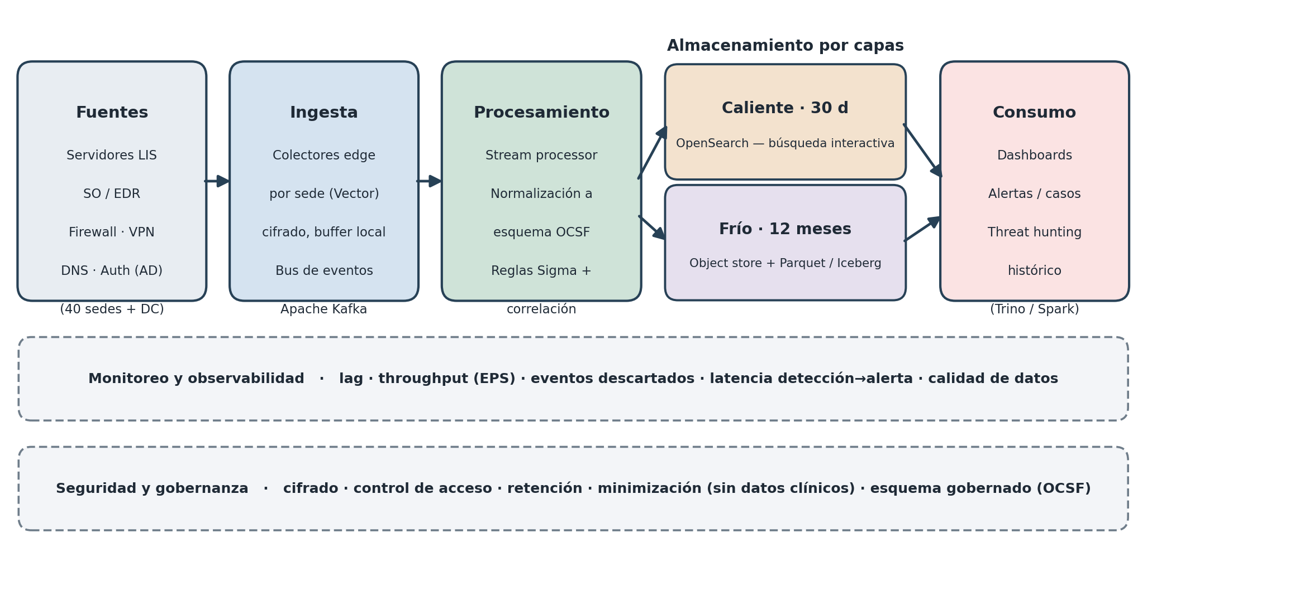
5
Arquitectura preliminar propuesta
Pipeline híbrido: colectores edge en cada sede reenvían cifrada solo la telemetría de seguridad al núcleo central; capa caliente para investigación reciente, fría para hunting histórico.

Slide 6
6
Alternativas comparadas y criterios de selección
SELECCIONADA
A
Data warehouse
B
Data lake
C
Lakehouse por capas
+ Consultas muy rápidas; esquema fuerte y consistente.
+ Bajo costo; flexible; retención larga trivial.
+ Equilibra latencia, costo y flexibilidad; gobierno vía OCSF + Iceberg.
– Costo alto en retención larga; rígido ante variedad y esquemas cambiantes.
– Sin búsqueda interactiva; gobierno más débil; streaming menos directo.
– Más componentes que operar → contenedores + IaC, alcance acotado.
Criterios de selección: latencia de investigación · costo de retención · gobernanza · resiliencia · operabilidad por un equipo pequeño.

Slide 7
7
Estrategia de validación: prototipo
Pila mínima en un solo nodo (docker-compose)
Generador sintético
›
Vector
›
Kafka
›
Procesador OCSF + Sigma
›
OpenSearch / MinIO
›
Panel + alerta
Qué se demuestra
Throughput y lag
Detección < 60 s
Investigación + hunting
Resiliencia
EPS sostenido y lag de consumo bajo carga sintética creciente.
Una alerta dispara ante un ataque inyectado (fuerza bruta, beaconing).
Consulta sobre capa caliente y hunting histórico sobre la fría.
Reproceso sin pérdida desde Kafka tras una caída simulada.

Slide 8
8
Riesgos, restricciones y supuestos
Validez de datos sintéticos
Complejidad operativa
Conectividad de sedes
Mitigación: Patrones realistas e inyección de ataques conocidos; se declara como limitación.
Mitigación: Kafka + flujo + índice: despliegue en un solo nodo, acotado, con IaC.
Mitigación: Buffer local en el colector edge y reenvío diferido al recuperar el enlace.
Tiempo y alcance
Datos de salud / regulatorio
Supuesto de escala
Mitigación: Detección deliberadamente simple; lo evaluado es la infraestructura.
Mitigación: Minimización: solo eventos de seguridad; prototipo sin datos reales ni PHI.
Mitigación: ~1.500 EPS / 4.000 pico declarados como punto de diseño.

Slide 9
9
Plan de trabajo
1
→
2
→
3
→
4
→
5
Sem 1–2
Sem 3–4
Sem 5–6
Sem 7
Sem 8
Diseño y datos
Ingesta + OCSF
Almacén + detección
Consumo + monitoreo
Pruebas + informe
Especificación + dataset sintético versionado.
Pipeline de ingesta con Kafka y normalización.
Detección de extremo a extremo por capas.
Tablero, alertas y métricas del pipeline.
Carga/resiliencia, medición y demo final.

Slide 10
CONCLUSIÓN TÉCNICA Y APORTE ESPERADO
Una base de telemetría de seguridad común, gobernada y reproducible — operable por un equipo pequeño.
Arquitectura
Objetivos medibles
Reproducible
Pipeline híbrido por capas — edge en sedes, núcleo central — para detección en streaming e investigación histórica.
≥ 1.500 EPS · < 60 s a alerta · consulta 30 d p95 < 5 s · reproceso sin pérdida.
Prototipo contenerizado y validable dentro del curso, con datos sintéticos versionados.
Anteproyecto integrador · Infraestructura para Ciencia de Datos · Koen Wittig · 9 de junio de 2026

